Slide 1
Г. Рыбинск
МОУ СОШ №32 имени академика А.А.Ухтомского
Модель
программы внеурочной деятельности
«Ориентир»
(развитие личности ребенка
по А.А.Ухтомскому)
Автор М.В.Володина.

Slide 2
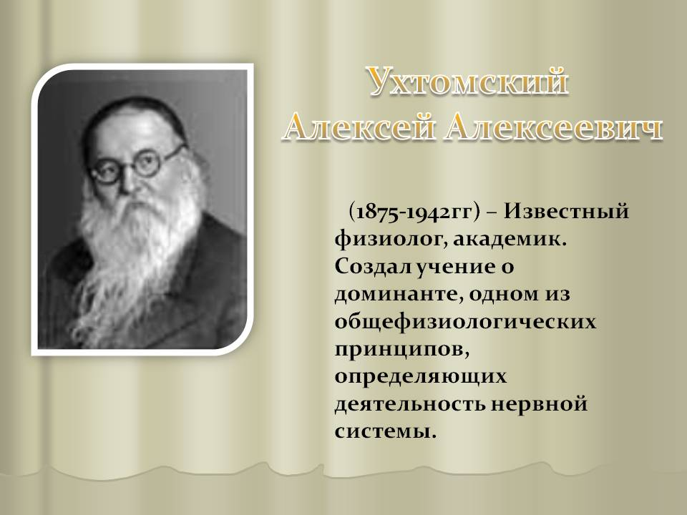

Slide 3
Технология саморазвивающего (по Г.К. Селевко) обучения.
Деятельность ребенка организуется не только как удовлетворение познавательной потребности, но и целого ряда других потребностей саморазвития личности:
• в самоутверждении (самовоспитание, самообразование, самоопределение, свобода выбора);
• в самовыражении (общение, творчество и самотворчество, поиск, выявление своих способностей и сил);
• в защищенности (самоопределение, профориентация, саморегуляция, коллективная деятельность);
• в самоактуализации (достижение личных и социальных целей, подготовка себя к адаптации в социуме, социальные пробы).
Целью и средством в педагогическом процессе становится доминанта самосовершенствования личности, включающая в себя установки на самообразование, на самовоспитание, на самоутверждение, самоопределение, саморегуляцию и самоактуализацию.

Slide 4
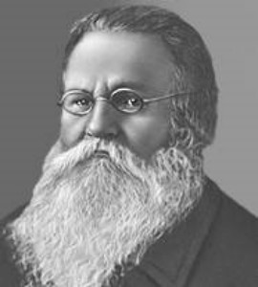
«Пока есть общее дело с людьми, пока мы чувствуем, что живем вместе, есть вера в жизнь, в ее ценность для нас и в нашу ценность для нее. Пока нас не разъединяют наши узенькие, самоуверенные понимания, мы вместе, мы в общем деле, и мы счастливы тем, что мы вместе! Но вот он, наш роковой разъединитель, - смешной и жалкий в своей самоуверенности человечек с законченною определенностью во взглядах, с безапелляционной уверенностью в своих взглядах на мир, на встречаемых людей, на себя самого!»
«Эгоизм — начало самоутверждения и самоуспокоенность, в конце концов, приводят к духу гордости, который по Христу нужно изгонять в первую голову».

Slide 5
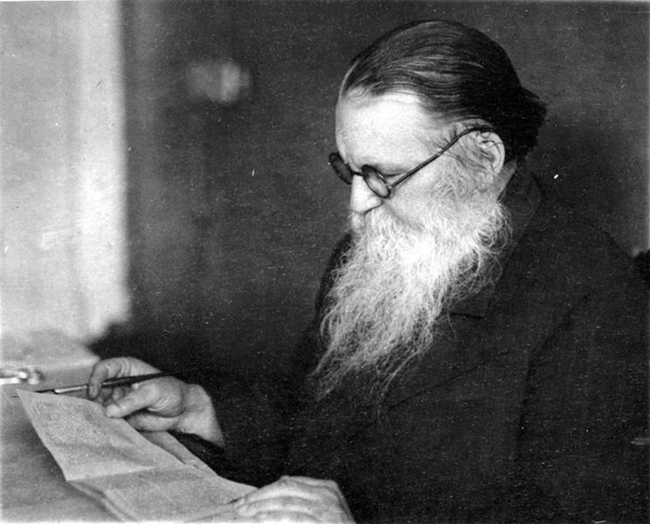
«Ибо ведь тот, кто окончательно доволен своими пониманиями, доволен собою и будет утверждать самого себя, судить и осуждать другого: и тогда будет естественно закрываться и уходить от этого другого! У самодовольного нет друга!»
«Популярная европейская мысль, убежденная в том, что призвана строить истину для себя и по своим интересам, кончает тем, что приходит к отрицанию возможности знать кого-либо, кроме своей эгоцентрической личности; нельзя знать другого, нельзя понимать друга; неизбежен принципиальный солипсизм. Оставь, маленький и узенький человечек, твою самоуверенность в твоих пониманиях, раскрой лучше твое сердце тому, что выше и больше, чем ты, - твоим встреченным братьям прежде всего.»

Slide 6
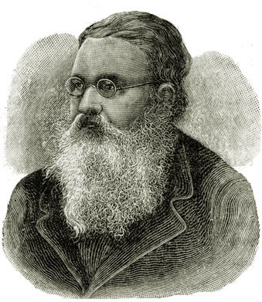
Я думаю, что настоящее счастье человечества
будет возможно в самом деле только после того, как будущий человек сможет воспитать в себе способность переключения в жизнь другого человека, когда воспитывается в каждом из нас доминанта на лицо другого.
Алексей Алексеевич Ухтомский

Slide 7
Технология Г.К.Селевко:
Дублирование содержания учебных предметов, таких как литературное чтение, окружающий мир.
Отсутствие системы контрольно-измерительных материалов и критериев оценивания.
Узкая направленность программы для начальной школы.
Классно-урочная форма занятий.

Slide 8
Учение А.А.Ухтомского
яркая этическая направленность
межличностные, социальные отношения
«Опыт отцов»
«смысл и красота»
жизни
«от самоудовлетворенных теорий – к человеку»
«стремление знать, знать все больше и глубже»
«эталоны жизни»

Slide 9
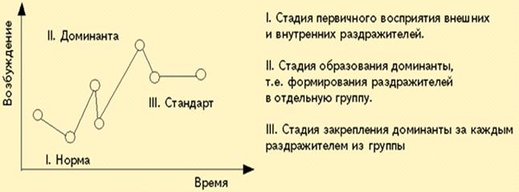
Механизм формирования доминанты по А.А.Ухтомскому:

Slide 10
Инструментарий
Метод положительного примера
Проектная деятельность
Организация работы малыми группами
Методы стимуляции познавательного интереса и творческого мышления: *проблемный диалог,
*учебное сотрудничество,
*дидактическая игра,
*эвристический метод.

Slide 11
Формирование доминанты
Демонстрация «эталона» (герой книги, мультфильма, выдающийся спортсмен, знаменитый земляк, герой войны, труда, ученый, музыкант и т.д. На подобных социокультурных образцах общество должно воспитывать в детях идеи и идеалы естественных законов бытия человека, высших социальных и духовных ориентиров человеческого общежития. Идеалы, по Ухтомскому, это ведущие образы «предвкушаемой, предвидимой» человеком реальности, строительство которых всегда связано с верой человека в возможность существования или осуществления чего-либо) – появление доминанты под влиянием внешнего раздражителя.
Осмысление эталона и проецирование на себя; определение целей и задач деятельности – закрепление и развитие доминанты.
Выбор поведенческой модели в соответствии с возникшей доминантой – связь между доминантой и внешними раздражителями.

Slide 12
Программа внеурочной деятельности «Ориентир»
(развитие личности ребенка по А.А.Ухтомскому)
Цель программы: создание комфортной эмоциональной среды для формирования доминантной потребности детей в духовно-нравственном, интеллектуальном, культурном развитии, здоровом образе жизни и социализации.
Духовно-нравственное направление:
Образовательная программа Мемориального Дома-музея академика А.А.Ухтомского
Библиотечные уроки
Краеведческая программа «Мой город»
Коллективные проекты и творческие дела
Общеинтеллектуальное направление:
Образовательная программа Мемориального Дома-музея академика А.А.Ухтомского
Библиотечные уроки
Программа развития творческого мышления и познавательных способностей
Интеллектуальные конкурсы и олимпиады
Общекультурное направление:
Образовательная программа Мемориального Дома-музея академика А.А.Ухтомского
Библиотечные уроки
Экскурсии, посещение театров, кинотеатров, выставок и т.д.
Коллективные проекты и творческие дела
Социальное направление:
Образовательная программа Мемориального Дома-музея академика А.А.Ухтомского
Библиотечные уроки
Участие в социальных проектах и акциях
Оздоровительное направление:
Образовательная программа Мемориального Дома-музея академика А.А.Ухтомского
Библиотечные уроки
Программа «Азбука здоровья»
Участие в спортивных конкурсах и соревнованиях

Slide 13
Рабочая программа
по курсу внеурочной деятельности ОДД «Калейдоскоп»
духовно-нравственного направления
1 класс
на 2017 – 2018 учебный год.
Ценностные ориентиры содержания курса по А.А.Ухтомскому.
Программа «Калейдоскоп» - мультиблоковая, т.е. охватывает все пять направлений внеурочной деятельности, приоритетным является духовно-нравственное направление. В процессе библиотечных занятий дети знакомятся с лучшими произведениями русских и зарубежных писателей, участвуют в викторинах и конкурсах, способствующих развитию познавательного интереса. Образовательная программа Мемориального Дома-музея А.А.Ухтомского знакомит детей с жизнью нашего великого земляка, а также с историей нашего города.
Программа предусматривает реализацию творческих проектов и коллективных творческих дел, в процессе которой дети учатся общаться друг с другом, приобретают коммуникативные навыки в совместной деятельности.
Экскурсии, включенные в программу курса, являются эффективным средством комплексного воздействия на формирование личности школьника. Познавательный интерес, потребность получать новые знания формируются, если постоянно заботиться о расширении кругозора ребенка – прогулки, знакомства с памятными местами. Экскурсия как живая, непосредственная форма общения развивает эмоциональную отзывчивость, закладывает основы нравственного облика. Правильная организация наблюдений способствует формированию таких важных качеств школьника, как наблюдательность и внимание, которые способствуют обогащению знаний об окружающем мире.
Ведущий метод программы – метод положительного примера. «Эталонами жизни» для детей выступают:
- личность академика А.А.Ухтомского;
- герои произведений детской литературы;
- герои ВОВ и труда;
спортсмены и люди искусства – музыканты, художники, скульпторы, писатели.
Основная форма работы над проектом и КТД – групповая.

Slide 14
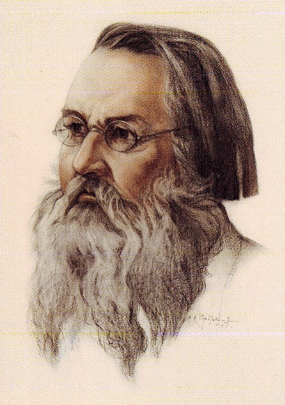
«Нам надо из самоудовлетворенных
в своей логике теорий о человеке выйти к самому человеку во всей его конкретности и реальности,
поставить доминанту на живое лицо, в каждом отдельном случае единственное, данное нам в жизни только раз и никогда не повторимое, никем не заменимое»
А.А.Ухтомский

Slide 15
Спасибо за внимание

